Slide 1
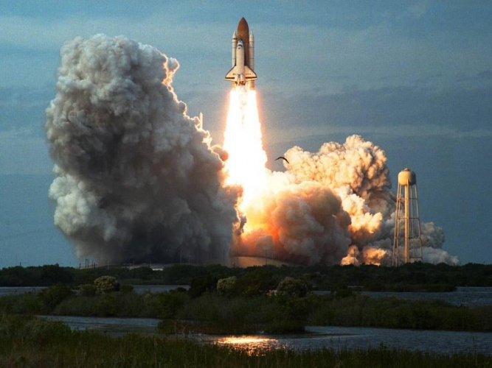
Презентация «Космос»
Выполнил:
Карих Александр -
ученик 7 «А» класса
Проверил
Бурова Светлана
Валентиновна -
учитель технологии
Галкина Инэсса Львовна -
учитель физики

Slide 2
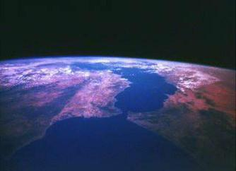
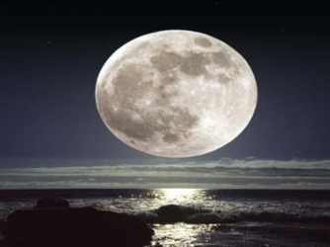
КОСМОС (греч. kosmos), синоним астрономического определения Вселенной; часто выделяют ближний космос, исследуемый при помощи искусственных спутников Земли, космических аппаратов и межпланетных станций, и дальний космос — мир звезд и галактик.
Космос – огромное количество звезд и звездных скоплений.
А весь существующий мир, безграничный в пространстве и времени, называется Вселенной.

Slide 3
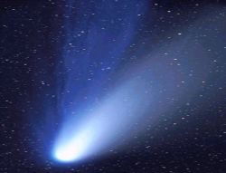
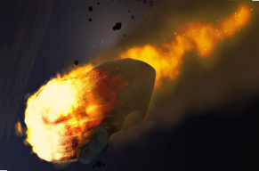
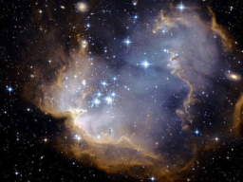
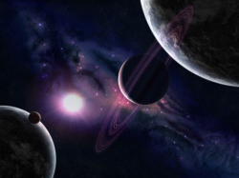
Из чего состоит космос
Астероиды – это небесные тела из горных пород и железа, размером от нескольких десятков до 900 км.
Кометы – это небесные тела, состоящие в основном изо льда. Ядро у кометы несколько километров.
Метеориты - это куски камней и железа из космического пространства, которые падают на поверхность Земли. Это происходит потому, что они слишком велики и не успевают полностью сгореть, пролетая через атмосферу Земли.

Slide 4
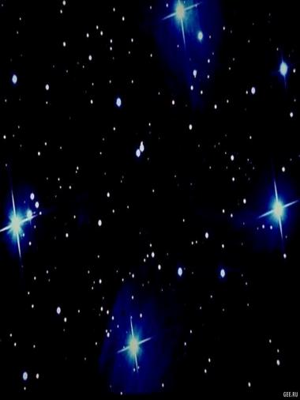
КОСМИЧЕСКАЯ ПЫЛЬ
- КОСМИЧЕСКАЯ ПЫЛЬ, частицы конденсированного вещества в межзвездном и межпланетном пространстве. По современным представлениям, космическая пыль состоит из частиц размером около 1 мкм с сердцевиной из графита или силиката. В Галактике космическая пыль образует сгущения — облака и глобулы. Вызывает ослабление света, испускаемого звездами и другими небесными светилами.

Slide 5
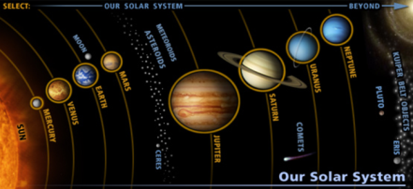
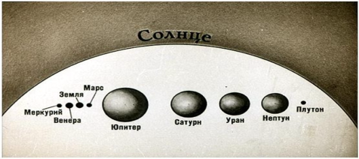
Планеты
Солнечная система названа так по имени Солнца. Она состоит из 9 планет, которые движутся по круговым орбитам вокруг Солнца. По мере удаления от Солнца они располагаются в таком ряду: Меркурий, Венера, Земля, Марс, Юпитер, Сатурн, Уран , Нептун, Плутон
Солнце - это громадный шар из раскаленных газов. Оно выделяет огромное количество энергии. Температура в его центре может достигать 15 миллионов градусов Цельсия (⁰С).

Slide 6
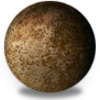
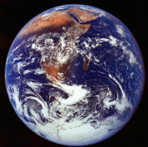
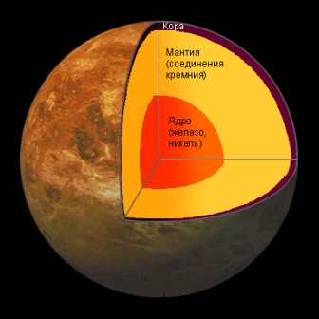
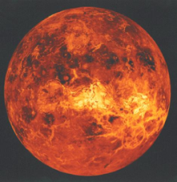
Планеты
Венера -
Атмосфера Венеры состоит из углекислого газа, а в ней плавают плотные облака из серной кислоты.
Земля- одна из девяти планет, обращающихся вокруг Солнца. Эти планеты удерживает на орбитах сила солнечного притяжения.
Меркурий — самая маленькая планета земной группы, первая от Солнца, самая внутренняя и наименьшая планета Солнечной системы, обращающаяся вокруг Солнца за 88 дней. Его радиус составляет всего 2439,7 км Масса планеты равна 3,3x1023 кг. Средняя плотность планеты Меркурий довольно велика - 5,43 г/см³, что лишь незначительно меньше плотности Земли. Учитывая, что Земля больше по размерам, значение плотности Меркурия указывает на повышенное содержание в его недрах металлов.
Марс – это красная планета, так как покрыта красными камнями и пылью.

Slide 7
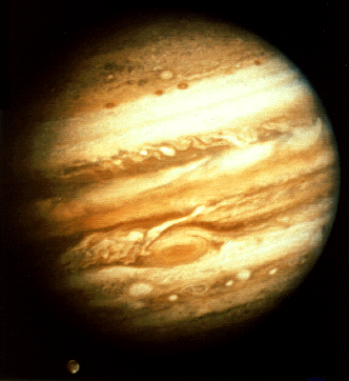

Планеты
Юпитер
превосходит Землю в 1320 раз по объему и в 11,2 раза по диаметру. Она находится на расстоянии 778 млн. км от Солнца, то есть в 5 раз дальше, чем Земля. Экваториальный радиус Юпитера 71400 км.. Средняя плотность Юпитера - 1,33 г/см³ лишь немного превосходит плотность воды. Сила тяжести на экваторе планеты в 2,6 раза больше, чем у Земли. Юпитер почти целиком состоит из водорода и гелия: по объему соотношения этих газов составляют 89% водорода и 11% гелия, а по массе 80% и 20% соответственно.
Сатурн — шестая планета от Солнца и вторая по размерам планета в Солнечной системе после Юпитера. Среднее расстояние между Сатурном и Солнцем составляет 1 433 531 000 километров. Двигаясь со средней скоростью 9,69 км/с, Сатурн обращается вокруг Солнца за 10 759 дней, примерно 29,5 лет.

Slide 8
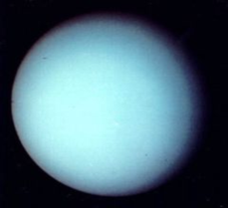
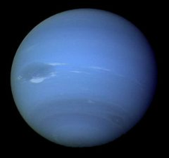
Планеты
Уран - седьмая по расстоянию от Солнца планета Солнечной системы. Она также относится к планетам-гигантам, но заметно меньше Юпитера и Сатурна.
Масса Урана примерно в 14,5 раза, больше массы Земли, его экваториальный диаметр составляет 51118 км..
Сутки на Уране равняются примерно 17 часам 14 минутам, У Урана имеется много спутников, на сегодняшний день их известно 27.
Нептун является последней планетой большой Солнечной системы по расстоянию от Солнца, он, подобно Юпитеру, Сатурну и Урану относится к планетам-гигантам.
Масса Нептуна – в 17,2 раза больше массы Земли, а экваториальный диаметр Нептуна равен 49 532 км.
Сутки на Нептуне примерно равняются 16 часам 7 минутам.
На сегодняшний день у Нептуна найдено 13 спутников.
Таким образом, эти планеты, как и Юпитер и Сатурн, вращаются гораздо быстрее Земли.

Slide 9

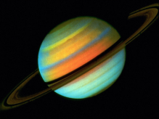
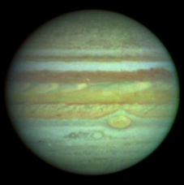
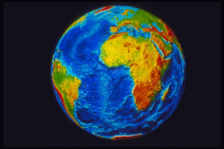
Название планеты | Диаметр | Расстояние от Солнца | Время обращения вокруг Солнца
Плутон | 3000 км | 5950 млн.км | 248 лет
Нептун | 48 400 км | 4497млн.км | 165 лет
Уран | 52 000 км | 2870млн.км | 84 дней
Сатурн | 120 860 км | 1427млн.км | 29,5дней
Юпитер | 142 800 км | 778млн.км | 12 лет
Марс | 6790 км | 228млн.км | 687дней
Земля | 12 756 км | 150млн.км | 365 дней
Венера | 12 100 км | 108млн.км | 225 дней
Меркурий | 4880 км | 58млн.км | 88 дней

Slide 10
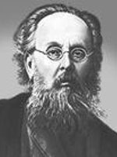
К.Э.Циолковский -основатель теоретической космонавтики
Впервые в истории человечества разработал научно обоснованную, математически выверенную теорию проникновения в космическое пространство, освоения и заселения землянами безграничных просторов космоса выдающийся русский ученый Константин Эдуардович Циолковский
Человечество не останется вечно на Земле, но, в погоне за светом и пространством, сначала робко проникнет за пределы атмосферы, а затем завоюет себе всё околосолнечное пространство.
К.Э.Циолковский

Slide 11
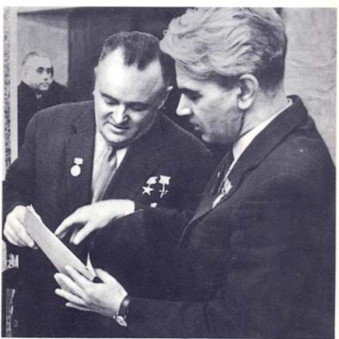
Начало космической эры
Великое счастье и честь претворить в жизнь мечты К. Э. Циолковского выпали на долю большой группы советских ученых и специалистов ракетной техники во главе с Сергеем Павловичем Королевым, который стал родоначальником практической космонавтики. Большой вклад в развитие советской космонавтики внес академик, Мстислав Всеволодович Келдыш.
На фото: Академики С.П.Королёв и М.В.Келдыш.

Slide 12
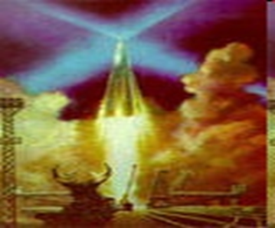
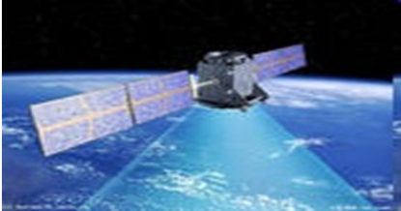
Спутники
серия искусственных спутников Земли, запускавшихся в СССР с 16 марта 1962 для изучения космического пространства, решения технических проблем, отработки систем космических аппаратов.
Разработанные в СССР 2-ступенчатые ракеты-носители для запуска искусственных спутников Земли «Космос».

Slide 13
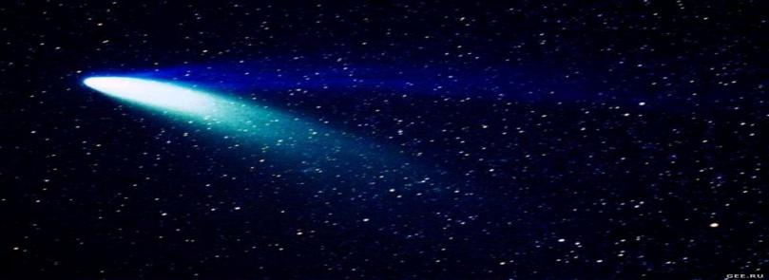
КОСМИЧЕСКИЙ АППАРАТ
- это, аппарат для полета в космос или в космосе, например искусственный спутник Земли, космический корабль, орбитальная станция. Космические аппараты подразделяются на околоземные, орбитальные и межпланетные; автоматические и пилотируемые.

Slide 14
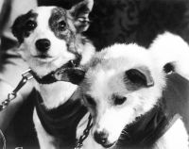
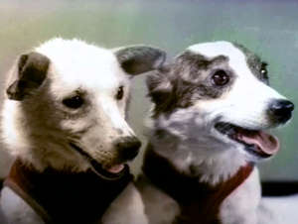
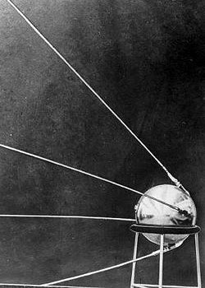
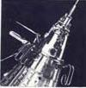
Первый ИСЗ
19 августа 1960 года в космос летали собаки Белка и Стрелка, это были первые животные, которые благополучно вернулись из космического полета. После суточного полета они были возвращены на Землю в катапультируемой капсуле и стали мировыми знаменитостями.
3 ноября 1957 года состоялся старт второго искусственного спутника Земли — весом 508, 3 килограмма. Опять-таки впервые в истории на орбите вокруг земного шара вращалось живое существо — собака Лайка. Этот полет имел очень важное значение для будущего космонавтики: была доказана принципиальная возможность нормального существования живого организма в условиях космического полета, прежде всего в невесомости, которую нельзя было создать на Земле на столь длительное время.
4 октября 1957 года в 22 часа 28 минут 4 секунды со стартового комплекса космодрома Байконур в зенит ушел первый в мире искусственный спутник Земли весом 83, 6 килограмма.

Slide 15
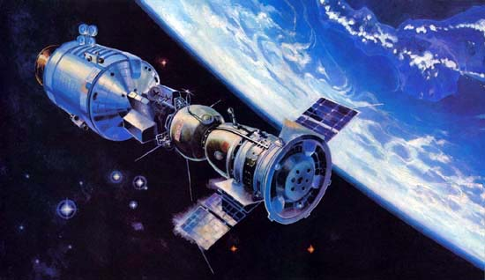
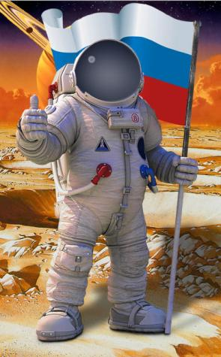
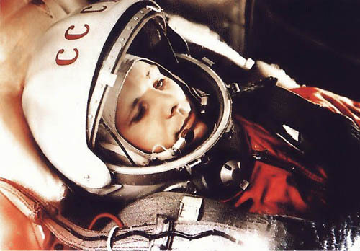
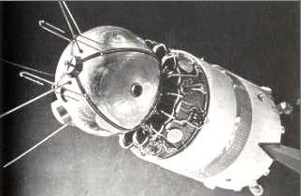
Это был Юрий Алексеевич Гагарин.
12 апреля 1961 года в 9 часов 7 минут Советский Союз вывел на орбиту Земли космический корабль-спутник `Восток` с человеком на борту.
В 1969 г. американский астронавт Нил Армстронг стал первым человеком, ступившим на поверхность Луны. Туда он летал на корабле «Аполлон-11».
В 1970 г. станция «Луна-17» доставила на Луну автоматический луноход, который ездил по поверхности больше недели и передал множество фотографий.
Первый совместный космический полет советских космонавтов и американских астронавтов состоялся 17 июля 1975 г., когда корабли «Союз» и «Аполлон» состыковались на орбите. Два дня продолжался полет. Члены экипажа переходили из одного корабля в другой.

Slide 16
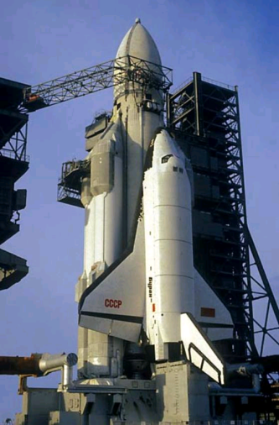
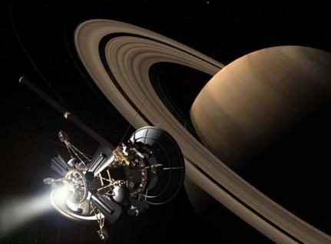
Космические корабли
Космические корабли запускаются в космос с помощью мощных ракетных двигателей. Ракетный двигатель - единственный двигатель, достаточно мощный для того, чтобы преодолеть земное тяготение.
Корабль «Прогресс»
Россия
Корабль «Шаттл»
США

Slide 17
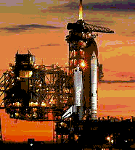
ИНСТИТУТ КОСМИЧЕСКИХ ИССЛЕДОВАНИЙ
ИНСТИТУТ КОСМИЧЕСКИХ ИССЛЕДОВАНИЙ (ИКИ) РАН, создан в 1965 в Москве. Исследования Луны и планет, межпланетной среды, физики Солнца и др. с помощью космических аппаратов. Изучение возможностей использования космической техники для решения народнохозяйственных задач

Slide 18
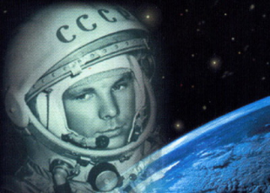
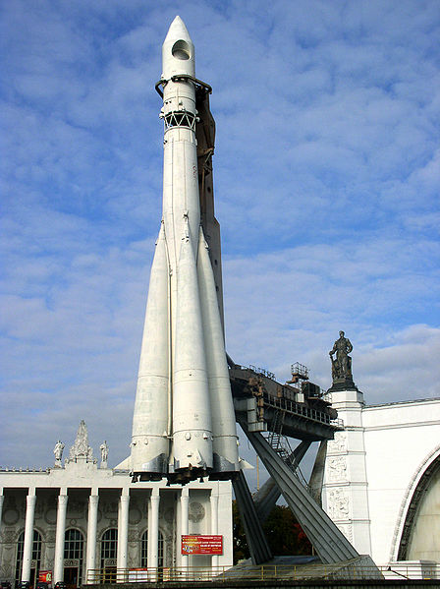
КОСМОНАВТИКА
(от греч. nautike — искусство мореплавания, кораблевождение) (астронавтика), совокупность отраслей науки и техники в исследовании и освоении космоса и внеземных объектов для нужд человечества с использованием космических аппаратов.

Slide 19
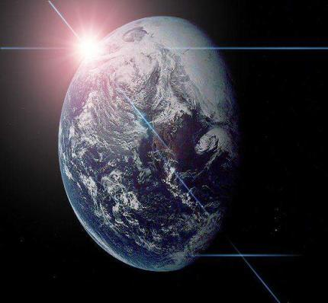
КОСМИЧЕСКАЯ МЕДИЦИНА
- изучает влияние космического полета на здоровье и работоспособность человека, разрабатывает медицинские требования к системе обеспечения жизнедеятельности и управления космическими аппаратами, методы профессионального отбора и подготовки космонавтов, меры профилактики и лечения заболеваний, обусловленных космическим полетом.

Slide 20
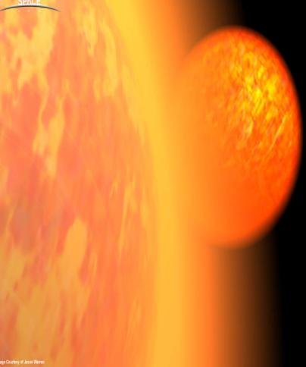
КОСМИЧЕСКАЯ СЪЕМКА
- это съемка (фотографическая, телевизионная и др.) Земли, небесных тел и космических явлений аппаратурой, находящейся за пределами атмосферы Земли (на искусственных спутниках Земли, космических кораблях и т. п.) и дающей изображения в различных областях электромагнитного спектра. Средний масштаб космических снимков Земли 1:1000000 — 1:10000000

Slide 21
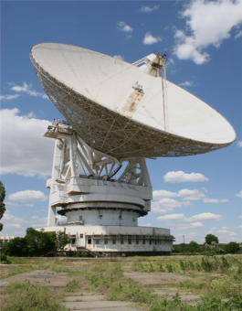
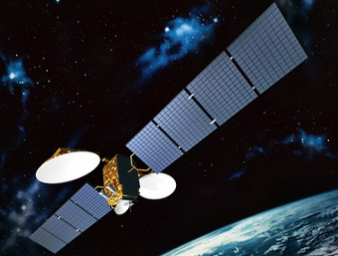
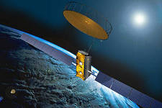
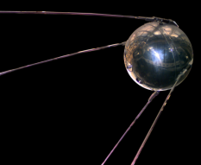
КОСМИЧЕСКАЯ СВЯЗЬ
- это, радиосвязь или оптическая (лазерная) связь, осуществляемая между наземными приемно-передающими станциями и космическими аппаратами, между несколькими наземными станциями преимущественно через спутники связи или пассивные ретрансляторы между несколькими космическими аппаратами.

Slide 22
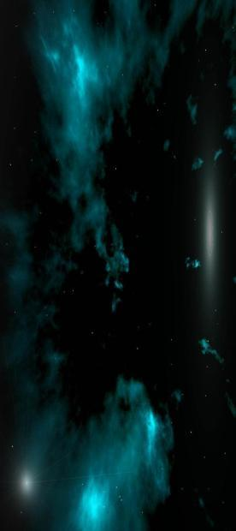
КОСМИЧЕСКОЕ ЗЕМЛЕВЕДЕНИЕ
- это, совокупность инструментальных и визуальных исследований Земли из космоса.
Быстрое развитие космического землеведения обусловлено значительной обзорностью космических снимков и хорошим отражением на них взаимосвязей между компонентами природной среды, возможностью оперативно исследовать многие природные процессы и явления в их динамике, создавать достоверные обзорные и тематические карты. Результаты работ по космическому землеведению применяются в научных и практических целях (метеорологические прогнозы, рыболовство, сельское и лесное хозяйство, поиски ископаемых..).

Slide 23
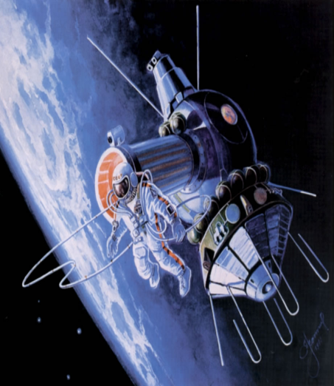
КОСМИЧЕСКОЕ ТЕЛЕВИДЕНИЕ ЧЕСКОЕ ТЕЛЕВИДЕНИЕ
Космовидение- передача изображений с борта и на борт космического аппарата, находящегося в космическом пространстве или на поверхности др. планеты.

Slide 24
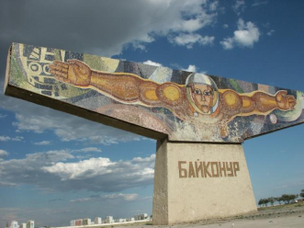
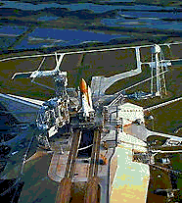
КОСМОДРОМ
(от греч. dromos — бег, место для бега) -это, комплекс сооружений и технических средств для сборки, подготовки и запуска космических аппаратов. Включает в себя техническую позицию, стартовый комплекс и обслуживающие объекты (измерительные пункты командно-измерительного комплекса, вычислительный центр, оборудование для хранения топлива, производства жидкого кислорода и водорода, жилой город, транспортные коммуникации и т. д.). Космические аппараты запускаются с космодромов:
Байконур (Казахстан), Капустин Яр, Плесецк (Российская Федерация). Восточный испытательный полигон на мысе Канаверал, Западный испытательный полигон, Уоллопс (США), Куру (Франция), Сан-Марко (Италия), Утиноура, Танегасима (Япония), Чанчэнцзе (КНР), Шрихарикота (Индия).

Slide 25
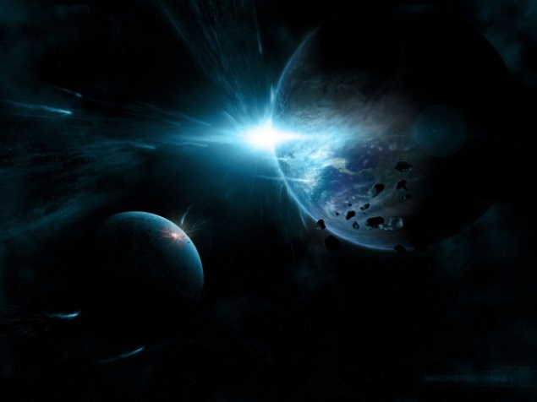
КОСМОГОНИЯ
(от греч. Kosmogonia) –это, раздел астрономии, изучающий происхождение и развитие космических тел и их систем (планет и Солнечной системы в целом, звезд, галактик и т. д.). Наиболее развиты космогония Солнечной системы и звездная космогония. Во 2-й половине 20 в. в планетной космогонии утвердилась гипотеза о происхождении Солнца и планет из единого холодного газово-пылевого облака.

Slide 26
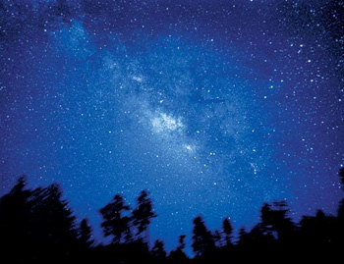
Конец
Спасибо за внимание
Конец

